Slide 1
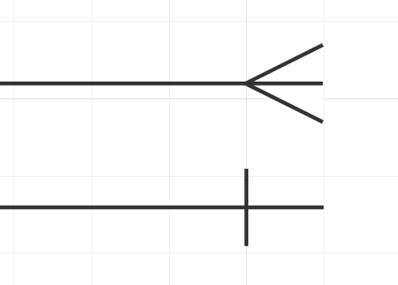
many
one

Slide 2
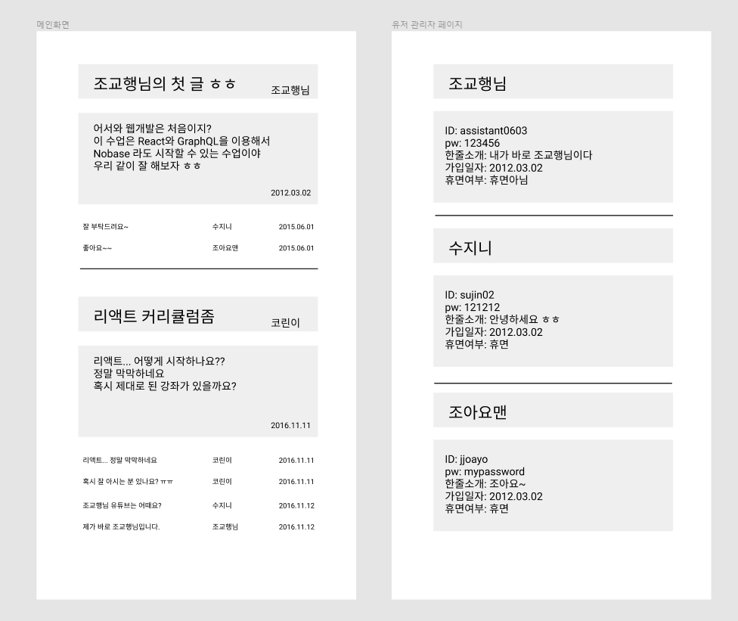
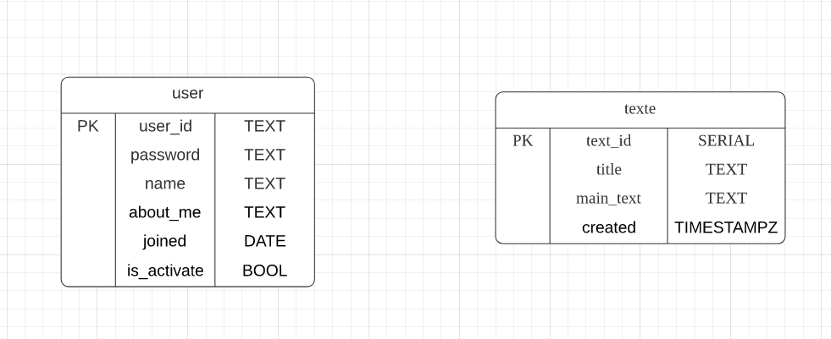

Slide 3
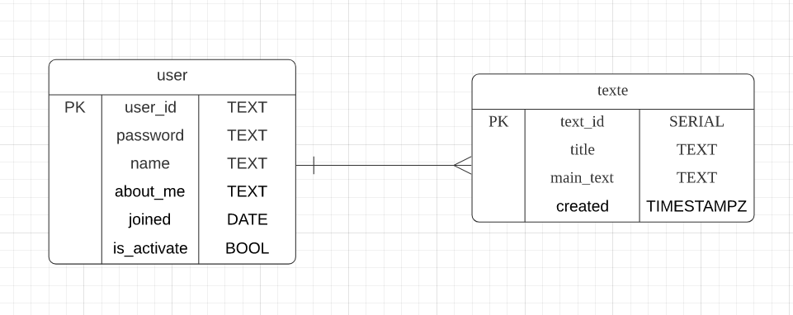

Slide 4
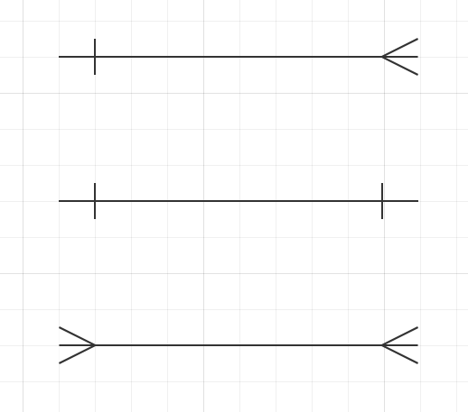
Foreign Key를 어디에 둘까?
one to many
one to one
many to many

Slide 5
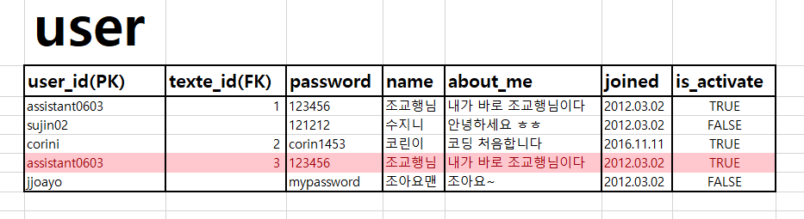
one to many에서 one 쪽에 FK 둘 경우 중복발생

Slide 6
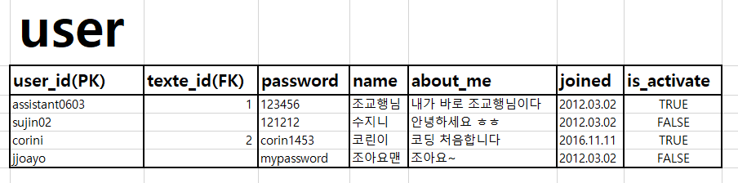
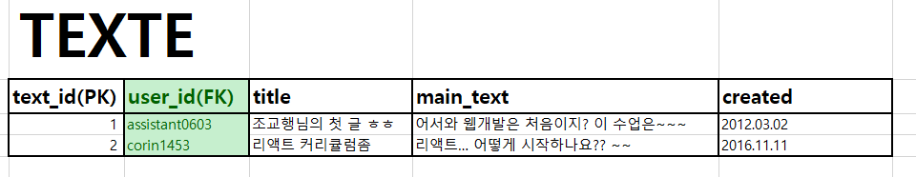

Slide 7
Foreign Key를 어디에 둘까?
one to many
one to one
many to many

Slide 8
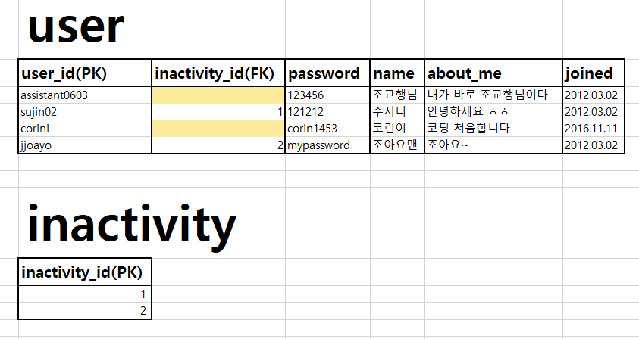
one to one에서 종속판단을 잘못할 경우 null 발생

Slide 9
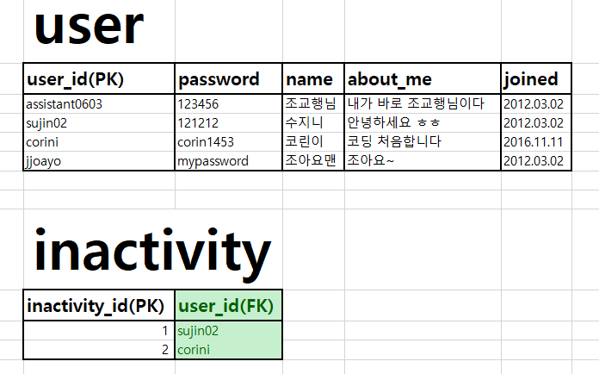

Slide 10
Foreign Key를 어디에 둘까?
one to many
one to one
many to many

Slide 11
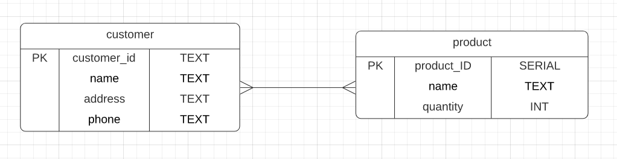
주문배송 시스템을 설계한다고 가정하자

Slide 12
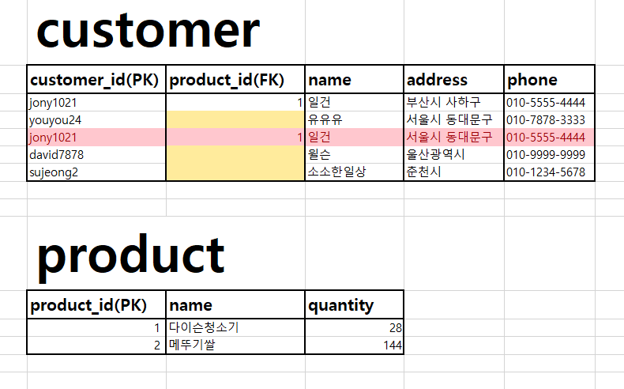
customer 쪽에 FK를 둘 경우,
언제 샀는지도 모르고, 중복도 발생
null값도 발생

Slide 13
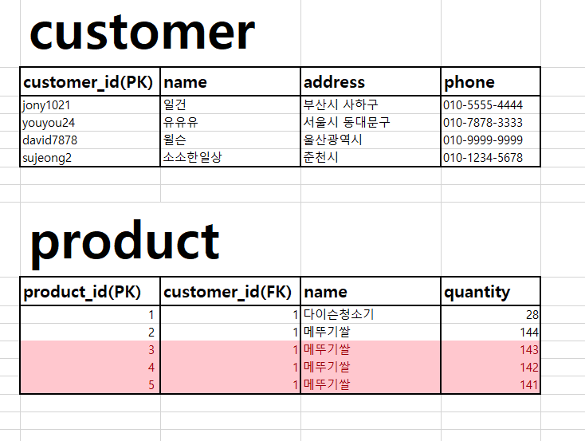

product 쪽에 FK를 둘 경우, 언제 샀는지도 모르고, 중복도 발생

Slide 14
Foreign Key를 어디에 둘까?
one to many
one to one
many to many

Slide 15
